Slide 1
BENGKEL ASAS PENGENALAN KOMPUTER
8 Oktober 2020
Makmal Komputer 1, FPSK

Slide 2
Definisi Komputer:
Alat elektronik yang berfungsi untuk membantu sistem kerja manusia supaya lebih mudah,cepat dan tepat.
Ianya juga digunakan sebagai alat komunikasi dan informasi yang boleh menyimpan dan mengolah data.

Slide 3
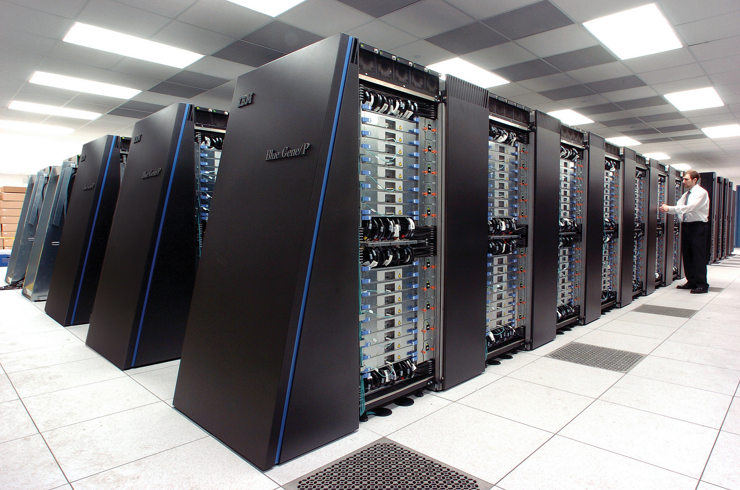
Jenis-jenis Komputer:
“Special Purpose Computer”
Supercomputer
IBM Blue Gene/P

Slide 4
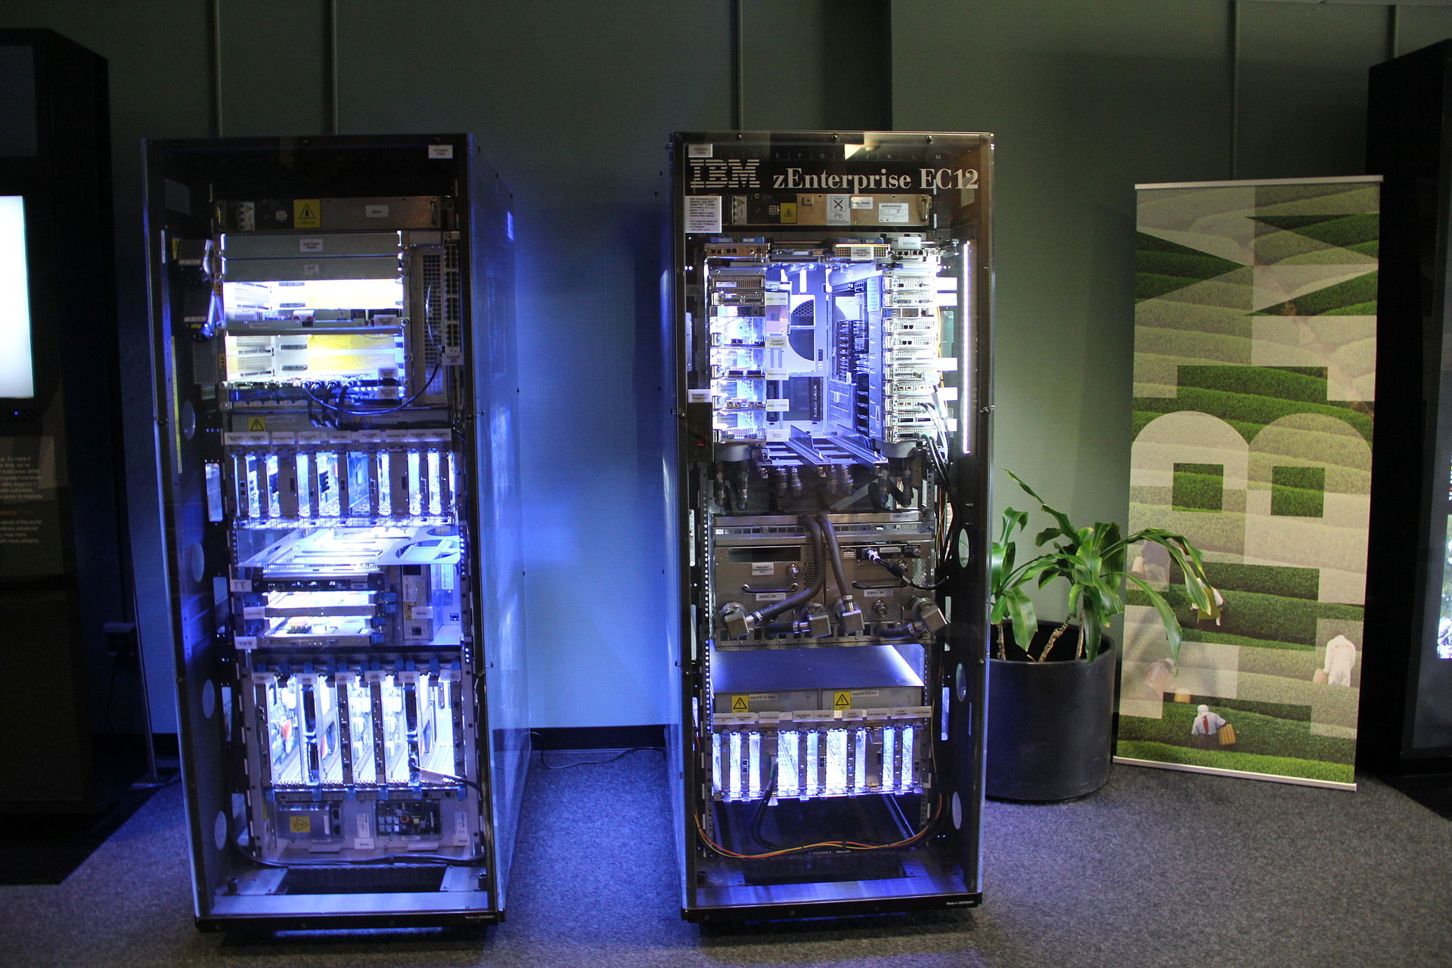
Jenis-jenis Komputer:
“Special Purpose Computer”
Mainframe
IBM zEnterprise EC12

Slide 5
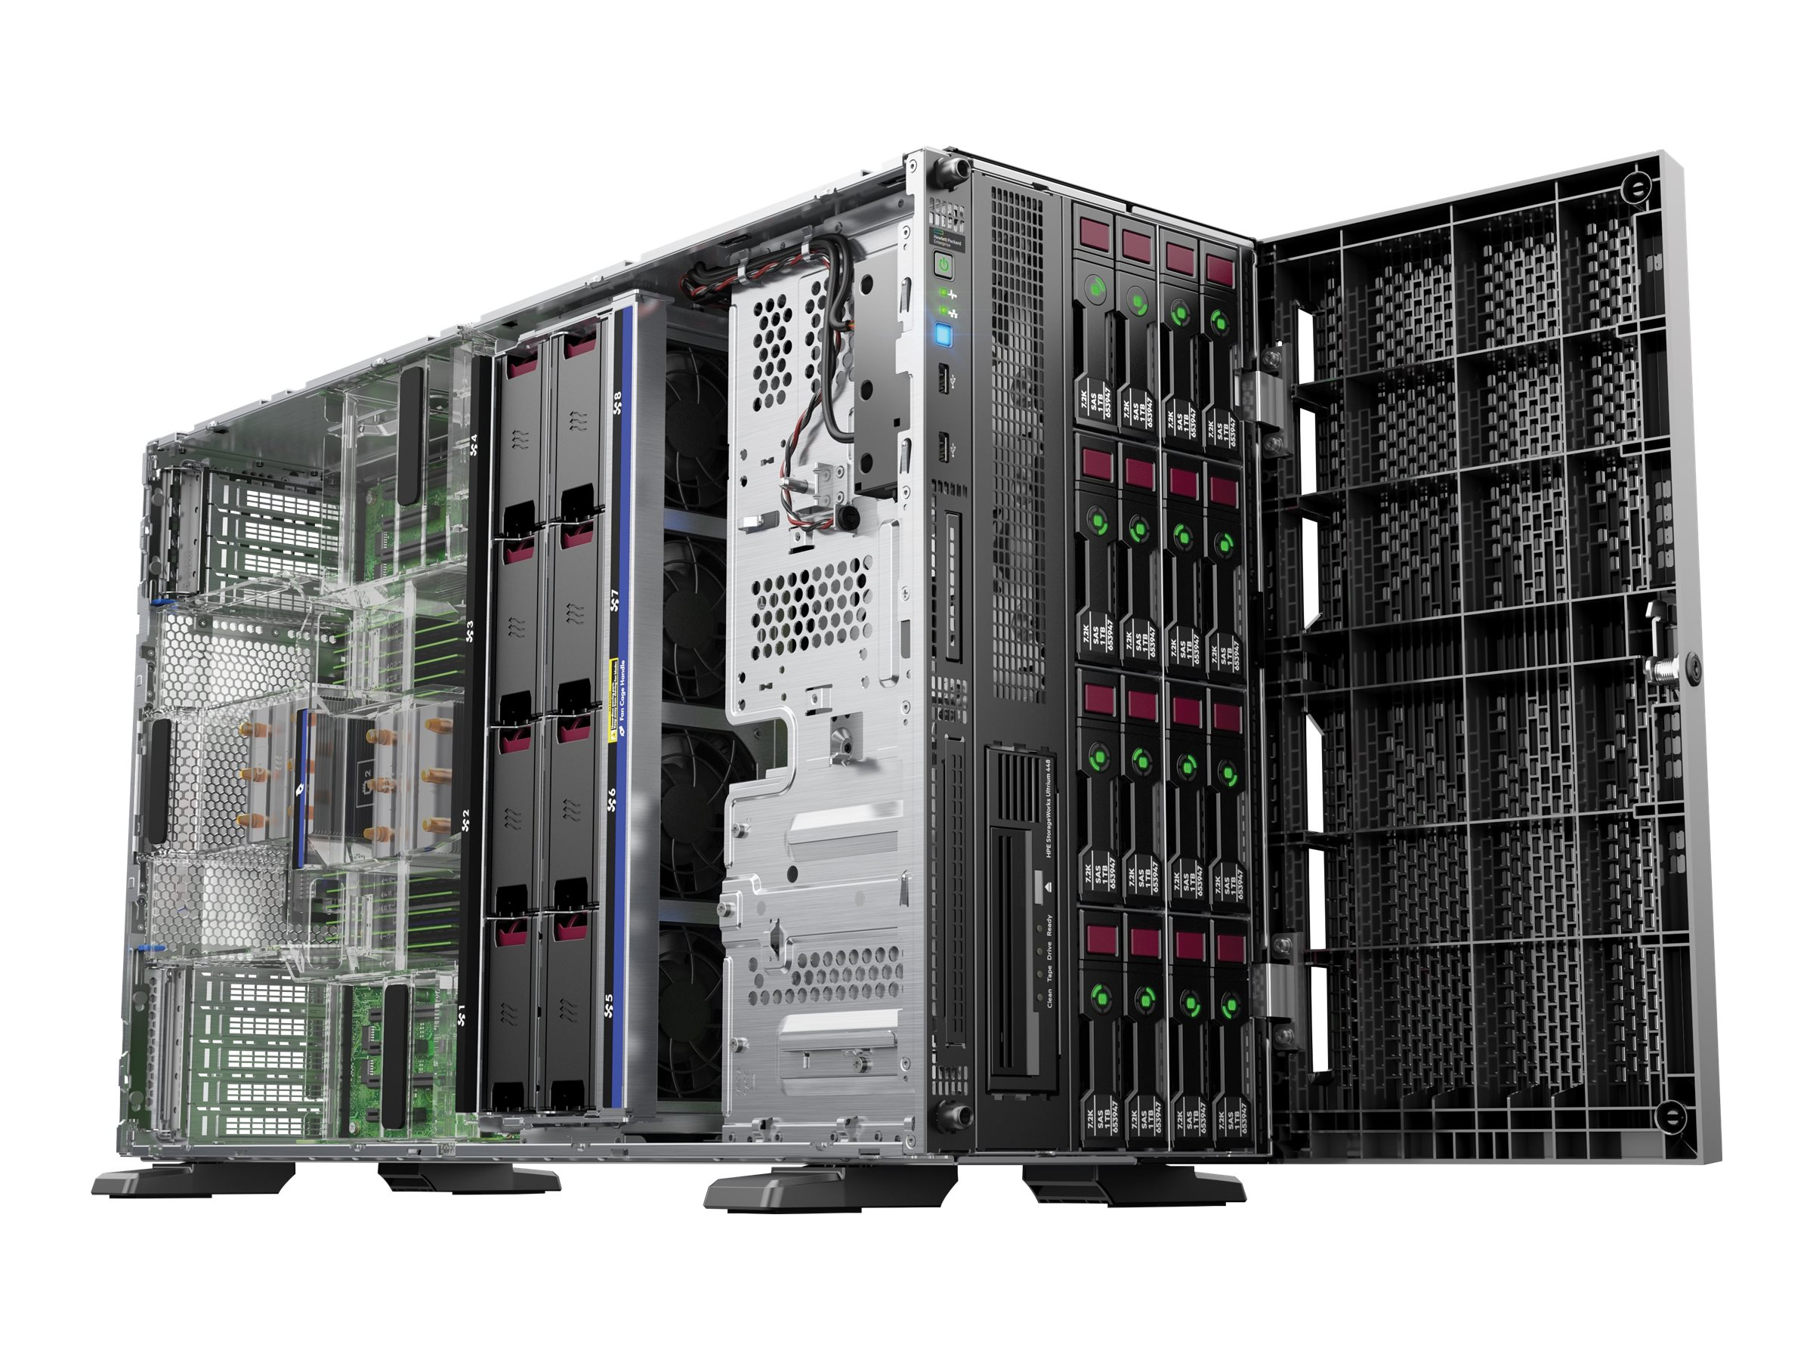
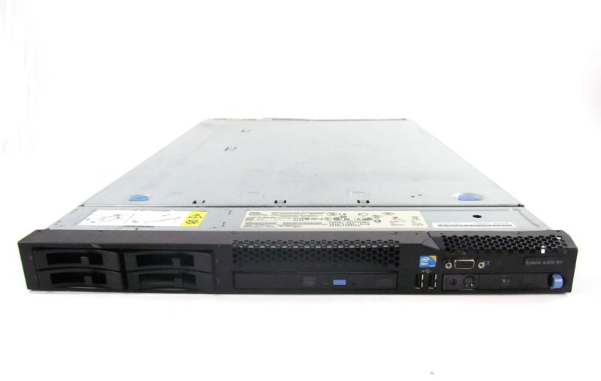
Jenis-jenis Komputer:
“Special Purpose Computer”
Server
IBM Server PC & Server Rack

Slide 6
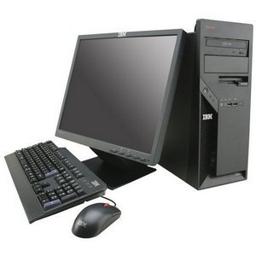
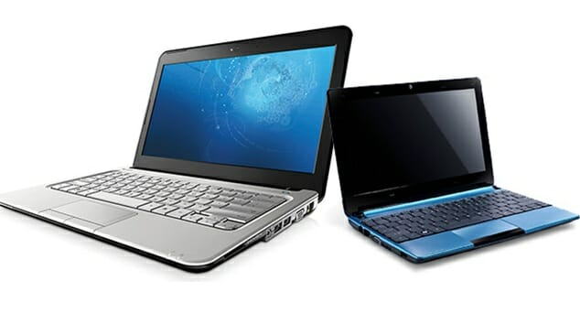
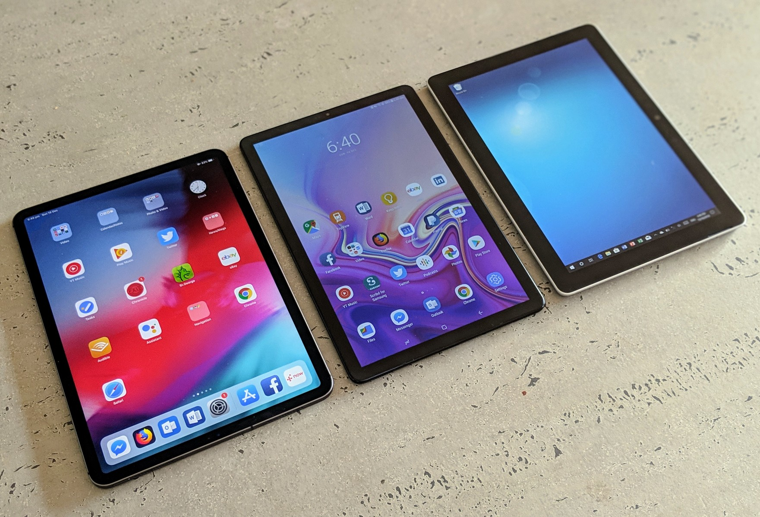
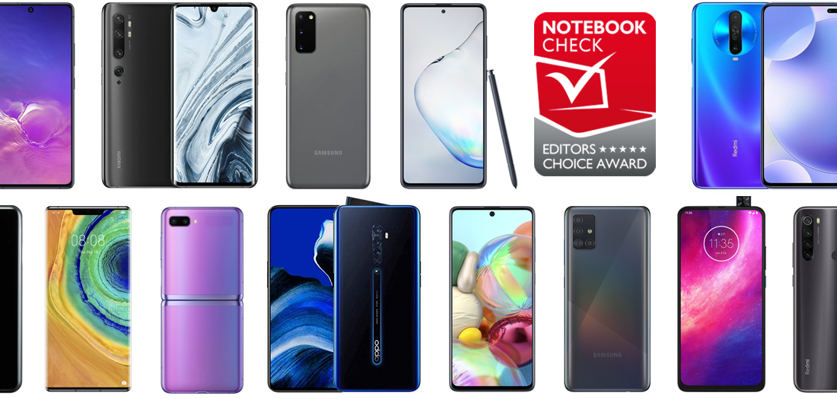
Jenis-jenis Komputer:
“General Purpose Computer” @ Personal Computer (PC)
Desktop
Laptop / Notebook
Tablet / iPad
Smartphone

Slide 7
Komputer Peribadi (Personal Computer)
Terdapat 2 komponen utama bagi sesebuah komputer:
Perkakasan (Hardware)
Perisian (Software)

Slide 8
Perkakasan (Hardware)
Peralatan fizikal yang boleh dilihat dengan mata kasar.
Juga dikenali sebagai Peranti (Device).
Peranti terbahagi kepada 2 jenis iaitu Input dan Output.
Peranti Input – Papan Kekunci, Tetikus, Kamera etc.
Peranti Output – Monitor, Speaker, Printer etc.

Slide 9
Perkakasan (Hardware)
Terdapat 7 komponen penting dalam sebuah komputer yang terbahagi kepada 2 kategori perkakasan.
2 kategori tersebut ialah Perkakasan Mudah & Perkakasan Komplek.
Perkakasan Mudah merangkumi 3 komponen iaitu Casing, Unit Bekalan Kuasa & Motherboard.
Perkakasan Komplek pula terdiri dari 4 komponen iaitu CPU, RAM, HDD dan GPU.

Slide 10
Komponen Perkakasan Mudah
Casing
Unit Bekalan Kuasa
Motherboard

Slide 11
Komponen Perkakasan Komplek
Central Processing Unit (CPU / Prosessor)
Random Access Memory (RAM / Memori)
Hard Disk Drive (HDD / Storan)
Graphic Processing Unit (GPU / Kad Grafik)

Slide 12
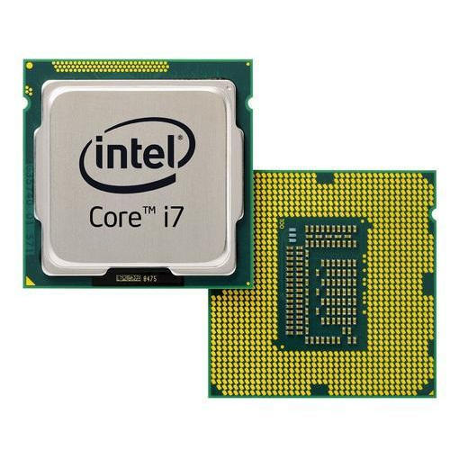
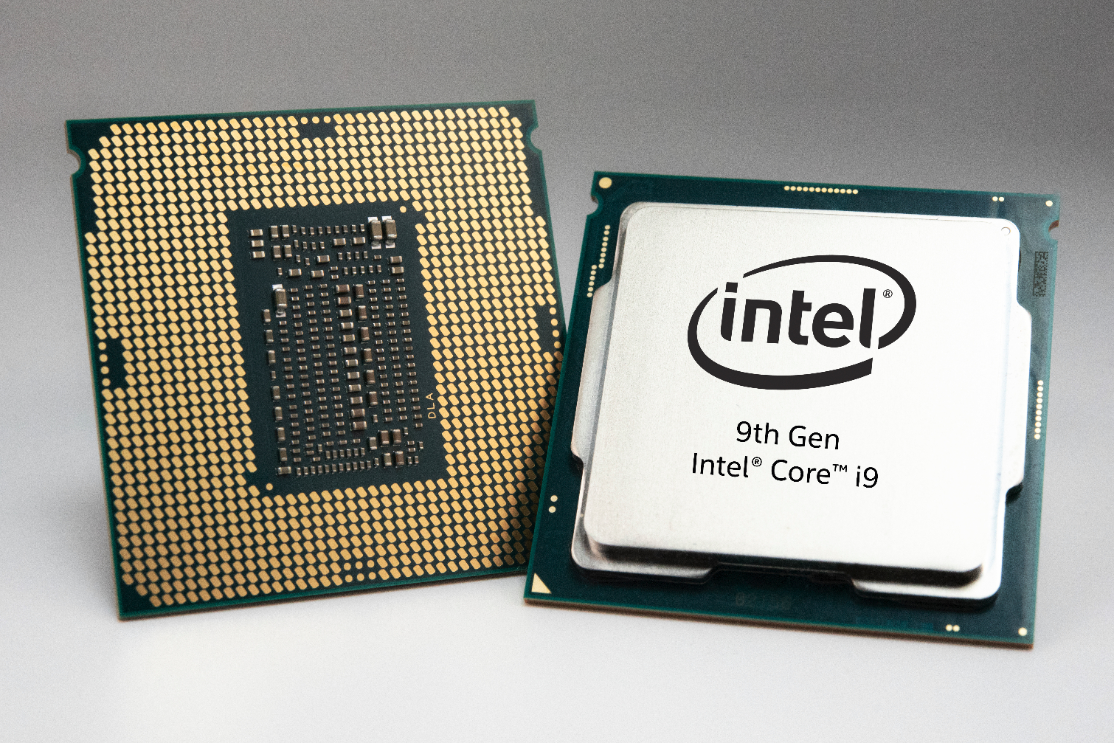
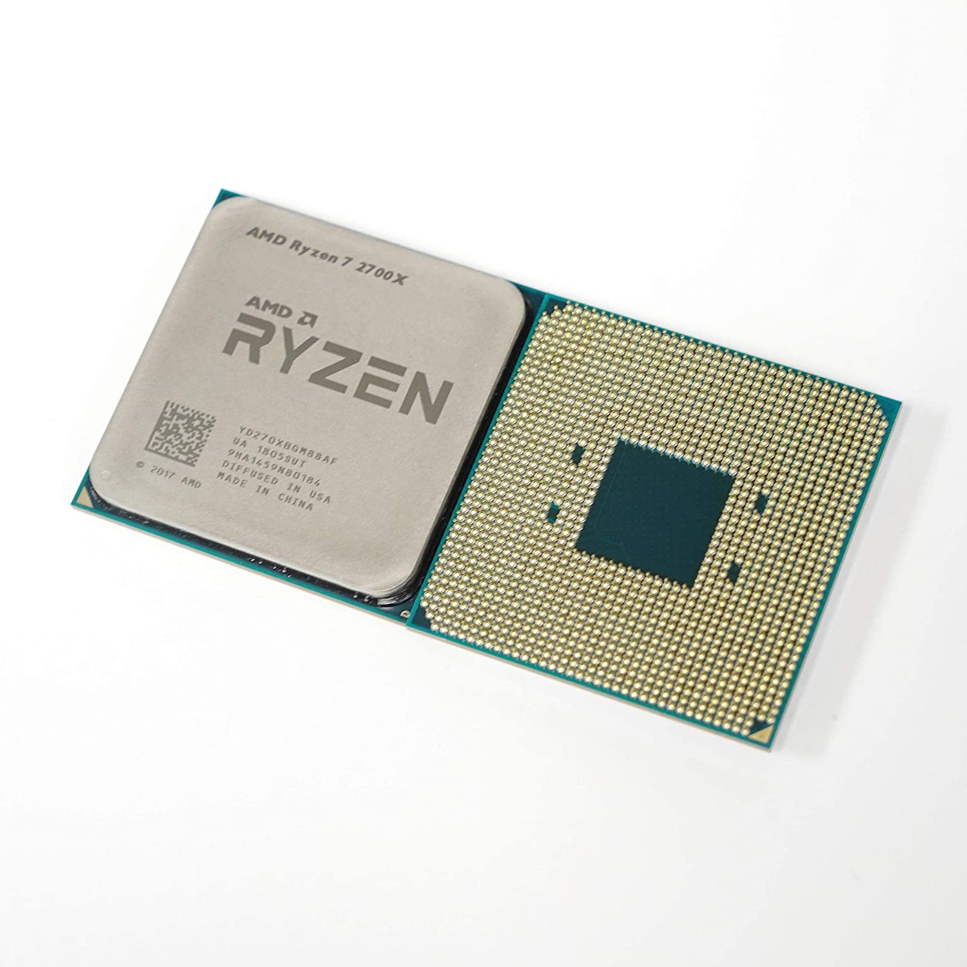
CPU / Prosessor:
Unit Kawalan – mengawal langkah-langkah memproses data serta membuat pengiraan dan logik.

Slide 13
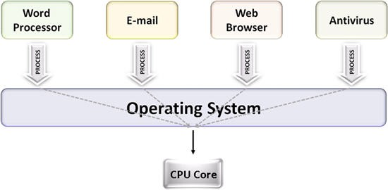
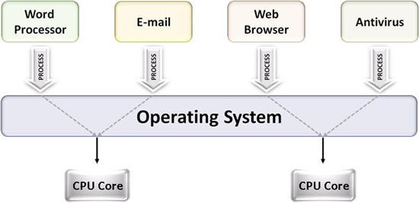
CPU / Prosessor:
Single Core
Dual Core
Multi Core…

Slide 14
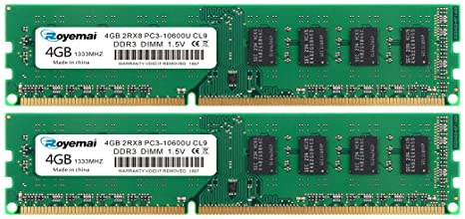
RAM / Memori:
Terdapat 2 jenis memori utama dalam komputer iaitu RAM dan ROM.
RAM (Random Access Memory) atau Ingatan Capaian Rawak berfungsi sebagai storan sementara yang bergantung kepada bekalan kuasa elektrik. Memori akan terpadam jika bekalan kuasa diputuskan. (SDRAM – DDR)
ROM (Read Only Memory) atau Ingatan Bacaan Sahaja merupakan memori arahan/maklumat yang akan sentiasa kekal walaupun tiada bekalan kuasa elektrik. (DRAM)

Slide 15
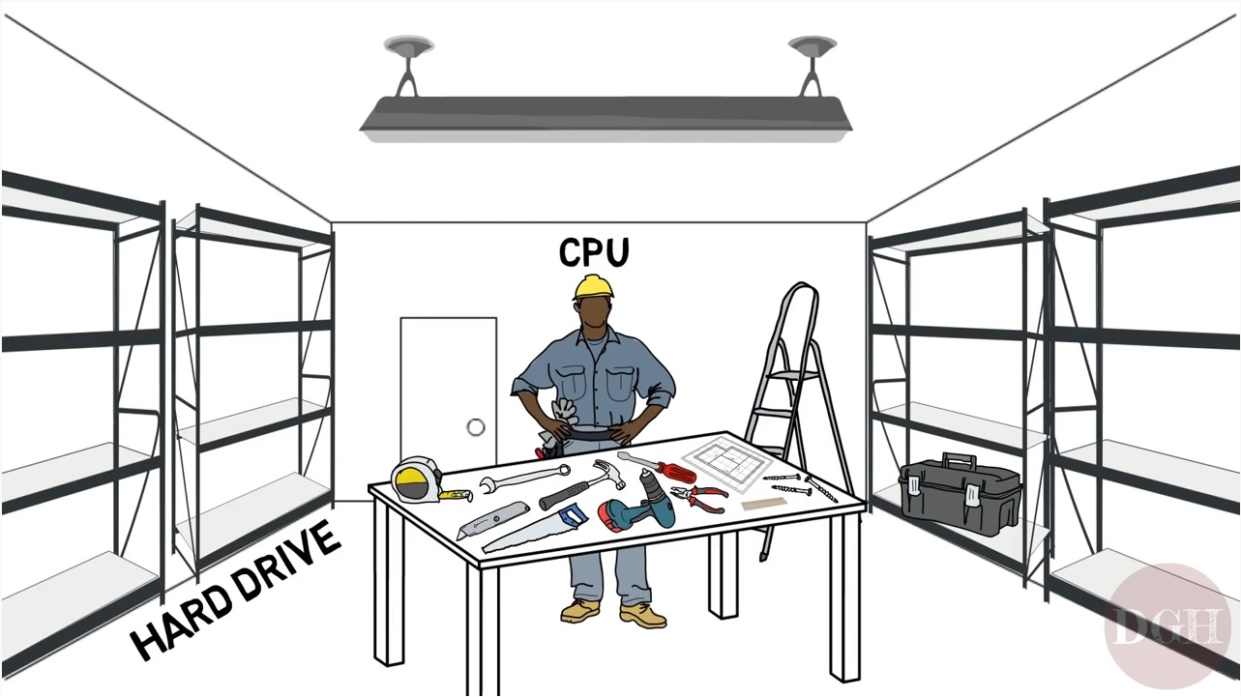
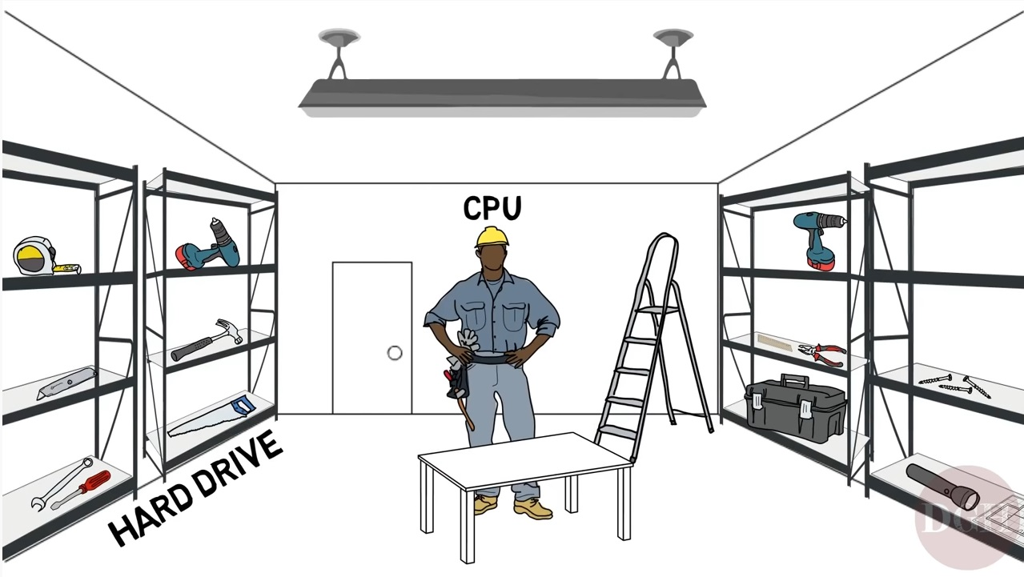
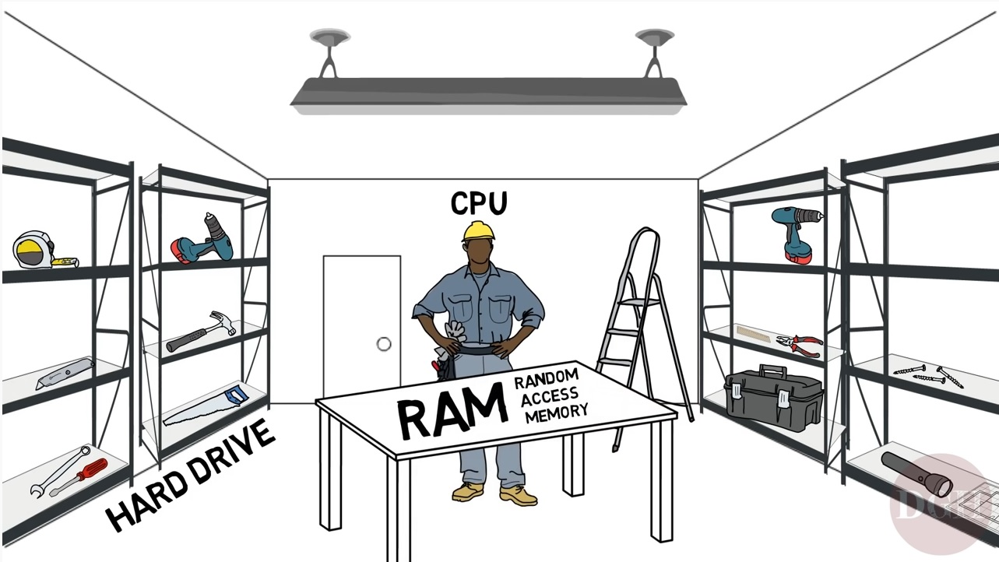
RAM / Memori:
RAM berfungsi secara umum adalah untuk membaca dan menyimpan data.

Slide 16
HDD / Storan:
Berperanan untuk menyimpan data atau maklumat yang dikehendaki.

Slide 17
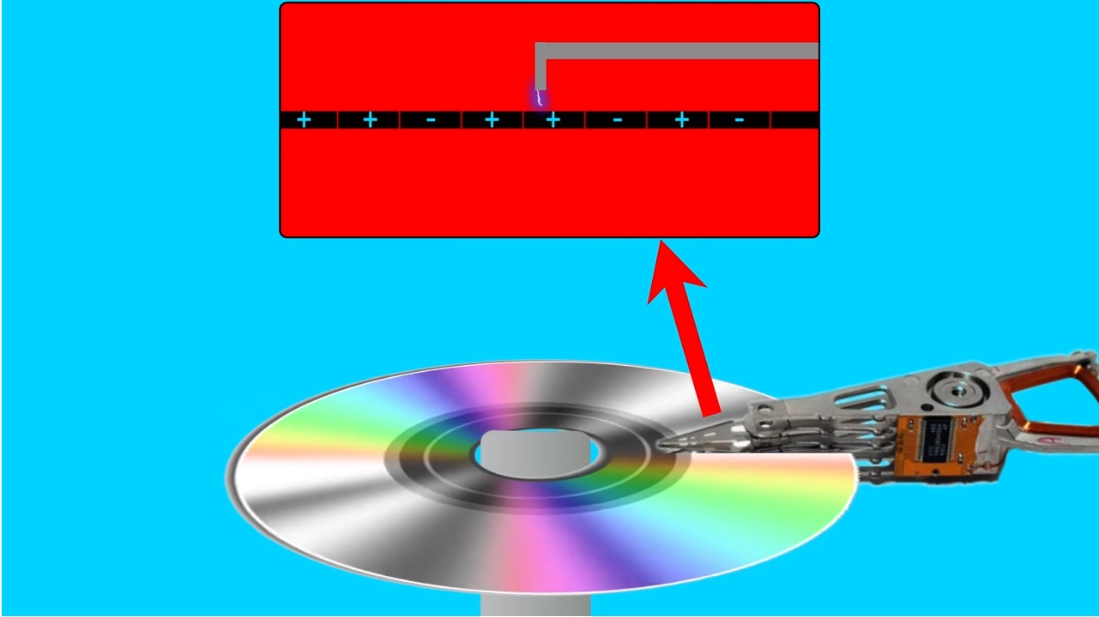
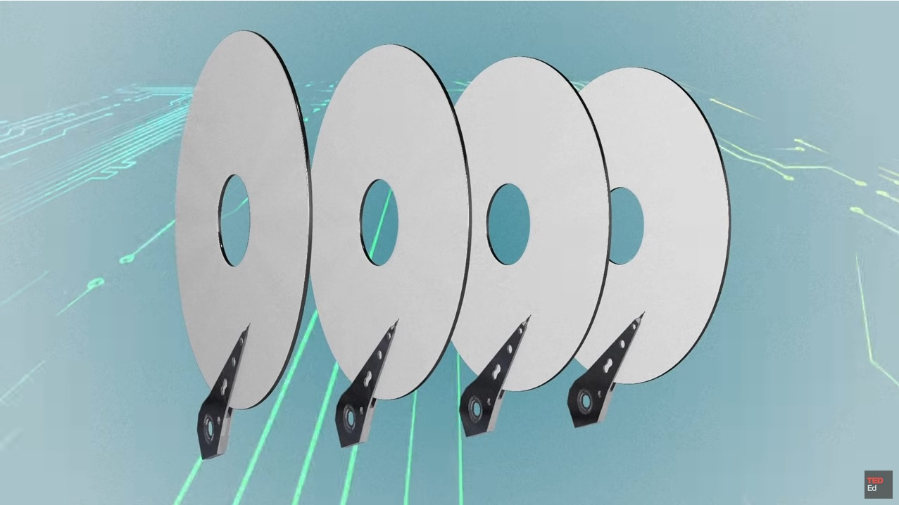
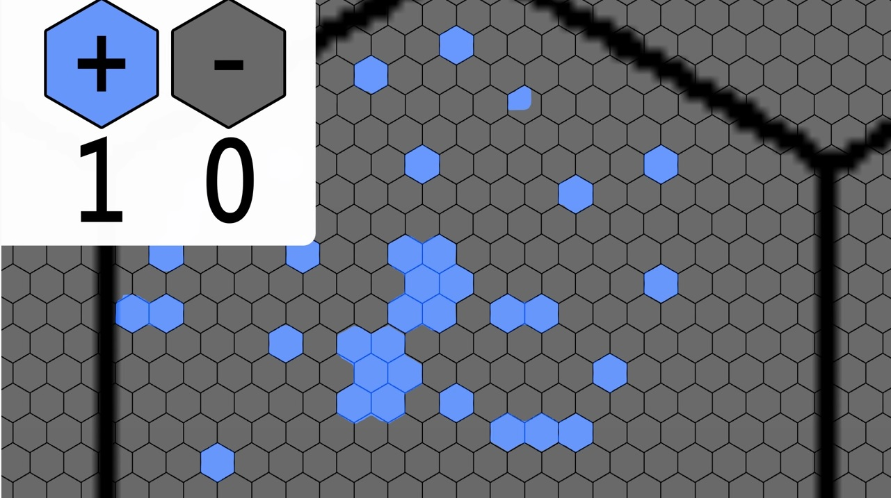
HDD / Storan:

Slide 18
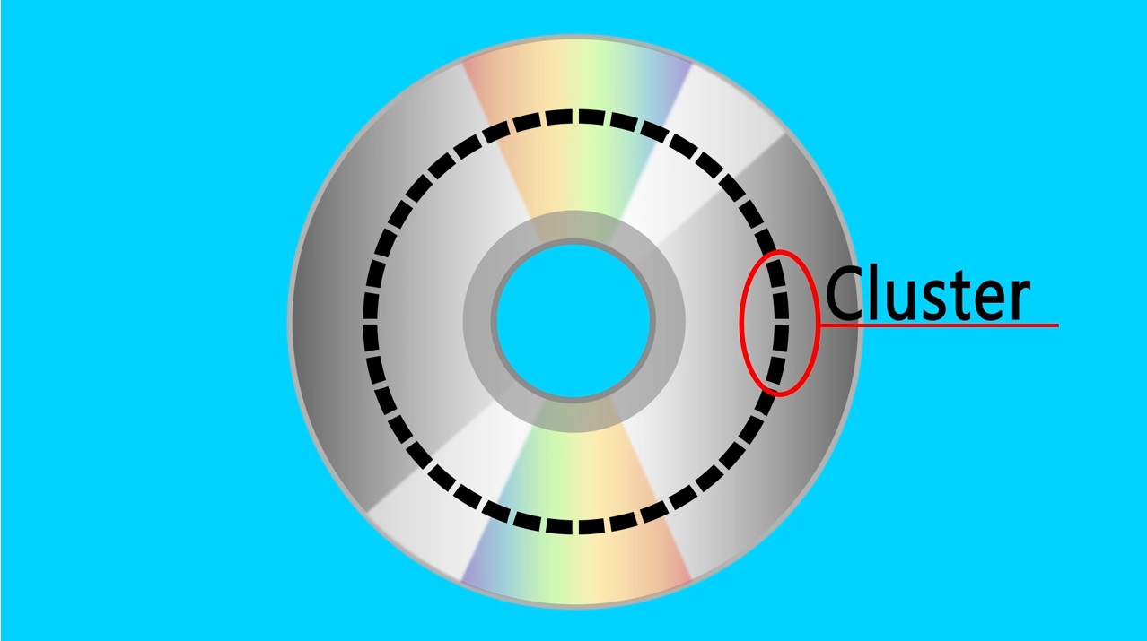
HDD / Storan:
Terdapat 2 cara HDD menguruskan penyimpanan data:
FAT (File Allocation Table)
Cache File

Slide 19
GPU / Kad Grafik / Video Kad:
Membolehkan komputer menghasilkan grafik dan imej dengan lebih cepat. Kad grafik mempunyai pemproses sendiri, GPU atau unit pemproses grafik.
Kad grafik menyambung ke motherboard dan monitor. Ini membolehkan kad menerima maklumat dari CPU dan menghantar output ke monitor.

Slide 20
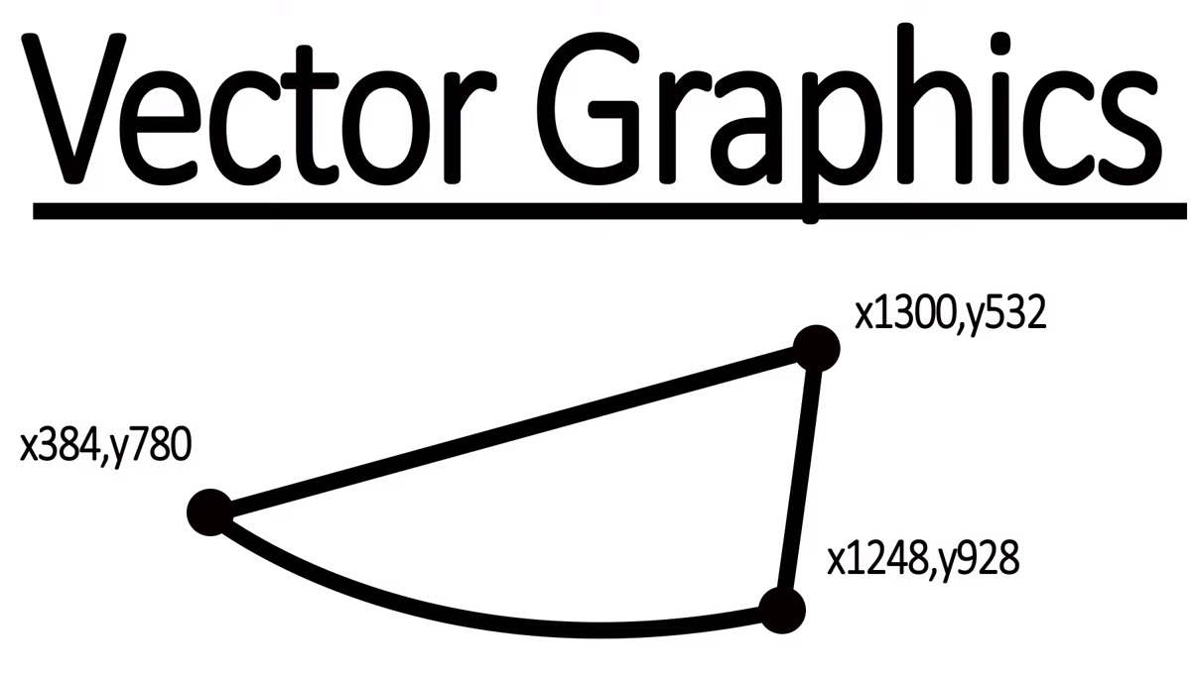
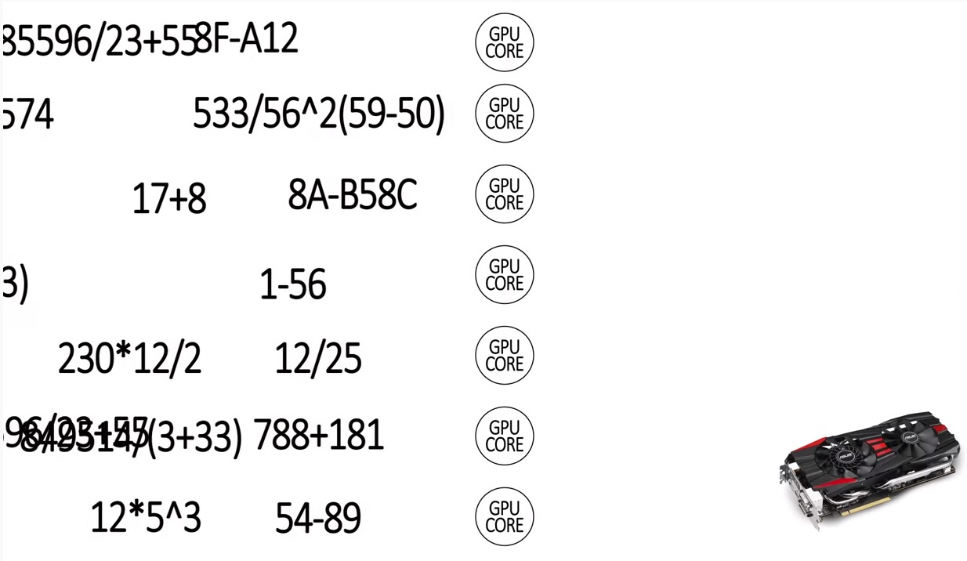
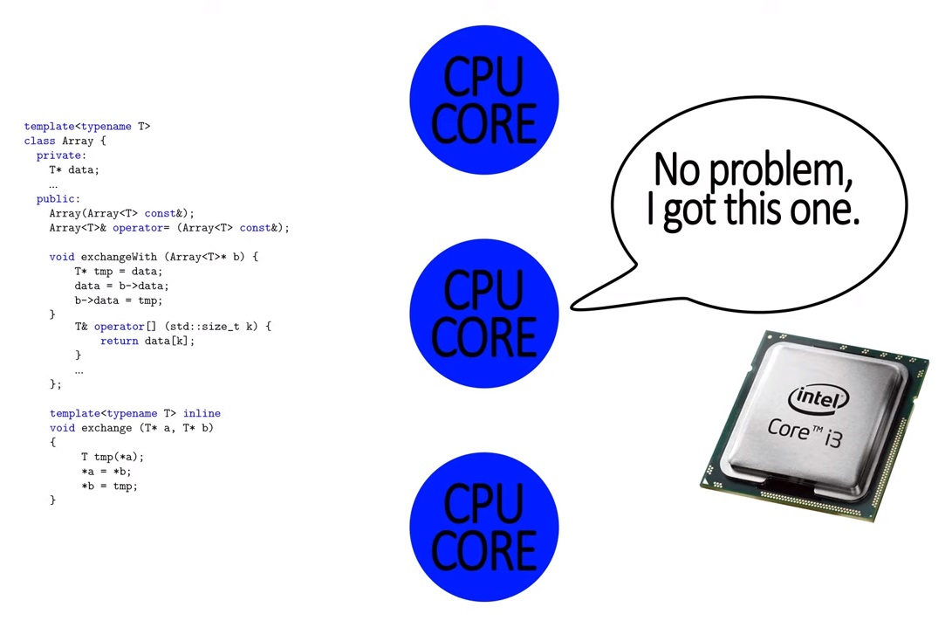
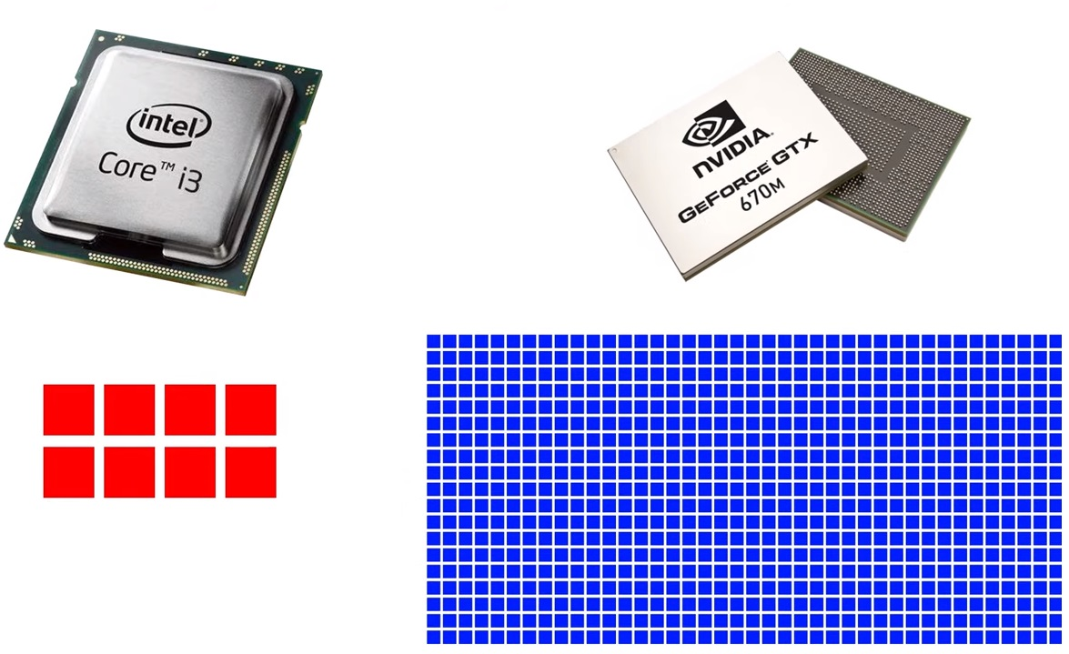
GPU / Kad Grafik / Video Kad:

Slide 21
Perisian (Software)
Terdiri daripada program-program, dokumentasi pengguna (manual penggunaan perisian), dokumentasi sistem (maklumat mengenai keperluan sistem) dan data konfigurasi (data-data yang diperlukan atau parameter "setting" yang membolehkan perisian tersebut beroperasi supaya komputer dapat melakukan sesuatu tugas yang diarahkan pengguna.

Slide 22
Perisian (Software)
Terdapat beberapa jenis perisian:
Perisian Operasi
Perisian Pengaturcaraan
Perisian Aplikasi
Perisian Aplikasi Penyelenggaraan dan Keselamatan

Slide 23
Perisian Operasi (Operating System Software)
Perisian Operasi atau Operating System (OS) adalah set program-program yang dipasang dalam cakera keras. Tanpa OS, sesebuah komputer tidak dapat beroperasi dengan baik. OS sangat penting kepada computer.
Antara tugas perisian operasi adalah:
Mengawal, menyelaras dan mengkoordinasi perkakasan.
Menyediakan antara muka pengguna (User Interface).
Membolehkan program aplikasi dipasang untuk kegunaan pengguna.

Slide 24
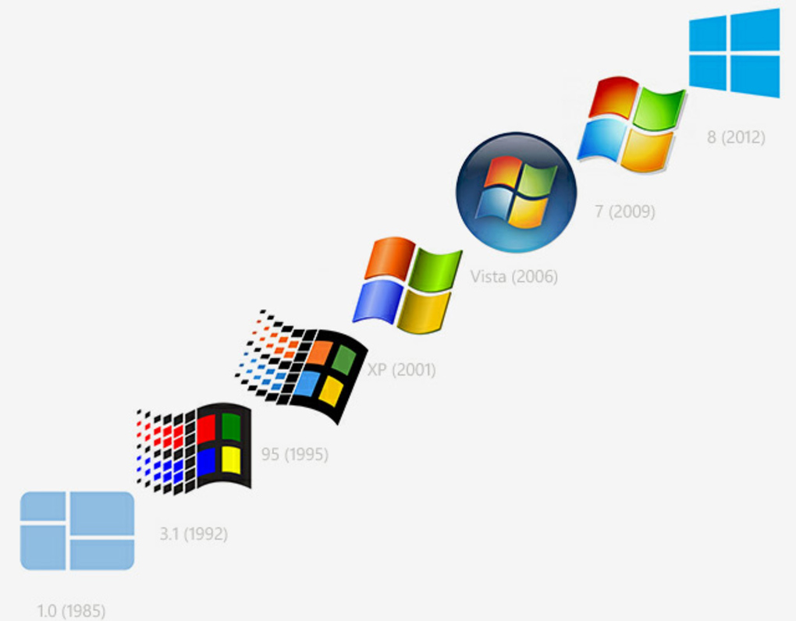
Jenis-Jenis Perisian Operasi
Berikut adalah perisian operasi yang biasa digunakan:
Windows (Microsoft)

Slide 25
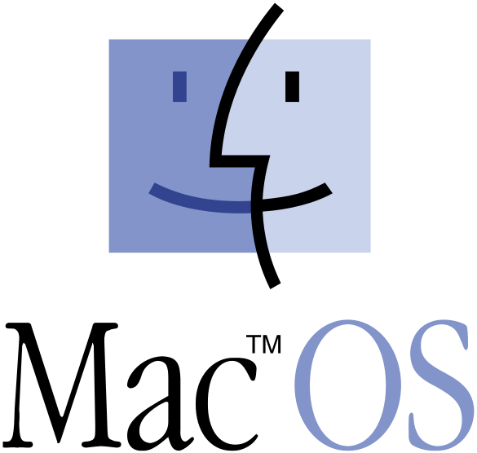
Jenis-Jenis Perisian Operasi
Berikut adalah perisian operasi yang biasa digunakan:
Mac OS (Macintosh)

Slide 26
Jenis-Jenis Perisian Operasi
Berikut adalah perisian operasi yang biasa digunakan:
Linux

Slide 27
Perisian Pengaturcaraan (Coding Software)
Perisian Pengaturcaraan adalah suatu kaedah memberi arahan atau perintah kepada komputer untuk menjalankan sesuatu tugas (atau mana-mana mesin elektronik). Kaedah pemberian arahan atau perintah pada asasnya adalah dalam bentuk kod berangka duaan atau binari.
Disebabkan kaedah pengaturcaraan telah mengalami evolusi yang sentiasa berkembang pesat, arahan atau perintah kepada komputer juga semakin rumit, maka ia ditulis dalam bentuk kod.

Slide 28
Jenis-Jenis Perisian Pengaturcaraan
Berikut adalah perisian pengaturcaraan yang biasa digunakan:
FOTRAN, PASCAL, COBOL (Bahasa lama)
Visual Basic, Java, Javascript, C, C++, C#
Phyton, PHP, Perl, Joomla

Slide 29
Perisian Aplikasi (Application Software)
Perisian aplikasi merupakan program yang direka untuk memudahkan membantu pengguna dalam melakukan tugas seharian seperti menaip, mengira atau membuat grafik.
Perisian juga membolehkan pengguna membaca dan berinteraksi dengan teks, imej dan maklumat lain di laman web semasa melayari internet.

Slide 30
Perisian Aplikasi (Application Software)
Perisian aplikasi merupakan program yang direka untuk memudahkan membantu pengguna dalam melakukan tugas seharian seperti menaip, mengira atau membuat grafik.
Perisian juga membolehkan pengguna membaca dan berinteraksi dengan teks, imej dan maklumat lain di laman web semasa melayari internet.

Slide 31
Jenis-Jenis Perisian Aplikasi
Sedikit informasi berkenaan perisian aplikasi yang kerap kita gunakan:
Pemprosesan Perkataan
Microsoft Word, Notepad, Textpad, Wordpad
Pemprosesan Persembahan
Microsoft Powerpoint, Media Player, VLC, Winamp
Pelayar Internet
Mozilla Firefox, Chrome, Internet Explorer, Edge, Safari
Pemprosesan Keselamatan
Antivirus, Clean-Up HDD, Password Changer/Remover

Slide 32
BENGKEL ASAS PENGENALAN KOMPUTER
8 Oktober 2020
Makmal Komputer 1, FPSK

